Slide 1
Manajemen Proyek TI
Pertemuan 03

Slide 2
Menu
Tahapan Perencanaan Projek
Alat Perencanaan Proyek
Proposal Projek
Komponen Proposall

Slide 3
Tahapan Perencanaan Proyek
Tahap 1: Pencarian
Secara aktif mencari kesempatan
Tahap 2: Konspesi
Menyiapkan proposal
Tahap 3: Presentation
Tahap 4: Implementasi dan Monitoring
Tahap 5: Project Handover, Test Runs

Slide 4

Tahap 1: Pencarian
Perencana diharuskan mengantisipasi pasar, klien, lingkungan, sosial, politik.
Ketua sebaiknya secara aktif mengonfirmasi permintaan baru sebelum kompetitor lainnya melakukan hal yang sama
This Photo by Unknown author is licensed under CC BY-NC-ND.

Slide 5
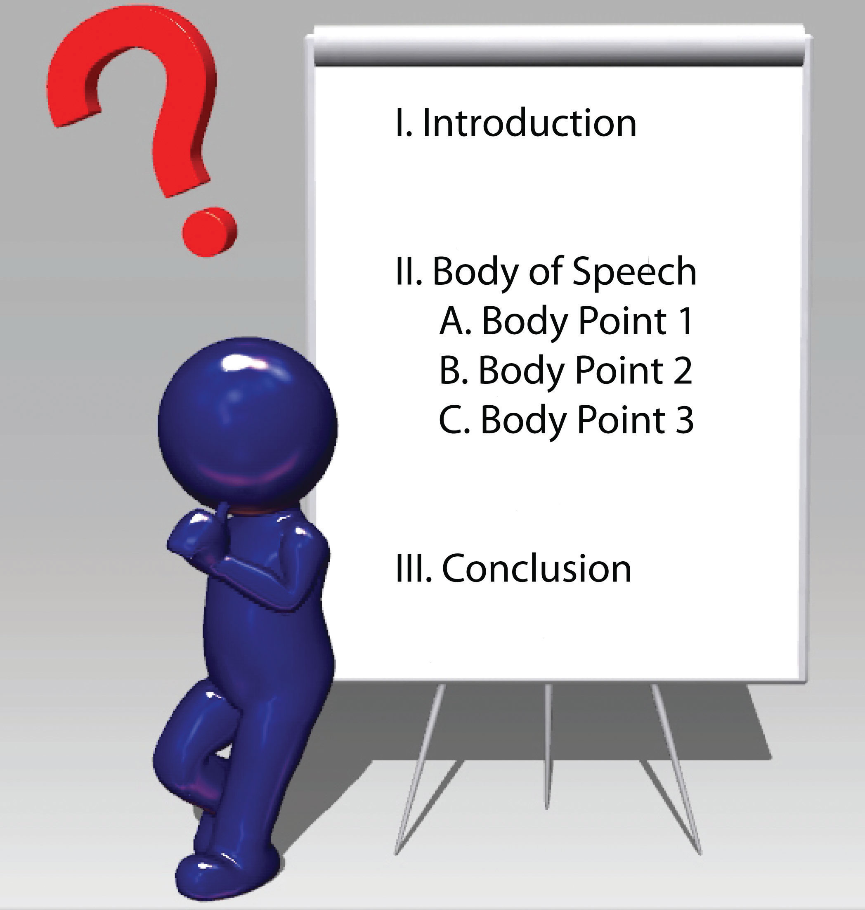
Tahap 2: Konsepsi
Menulis proposal proyek dengan benar
Beberapa proposal memerlukan format yang berbeda-beda
This Photo by Unknown author is licensed under CC BY-SA-NC.

Slide 6

Tahap 3:
Presentasi: baik tertulis maupun oral
Selama presentasi, sang penentu keputusan dapat menanyak aspek yang tidak jelas atau mendapatkan klarifikasi lebih lanjut.
Presentasi dapat menjukkan entusias dari tim proyek
This Photo by Unknown author is licensed under CC BY-SA-NC.

Slide 7
Tahap 4:
Setelah proposal dan presentasi disetujui oleh sponsor, maka kontrak proyek bisa dilakukan.
Kontrak proyek akan tertuliskan:
1. Definisi jelas dari lingkupan kerja
2.Jaminan performa oleh sponsor
3.Waktu mulai dan selesai

Slide 8
Tahap 5
Setelah penyerahan, tim proyek sebaiknya melakukan demonstrasi kepuasan dari proyek.
Setelah itu, tim proyek akan dibayar penuh. Namun yang terpenting adalah menandai pemindahan tanggung jawab.

Slide 9
Peralatan Perencanaan Projek
Gantt Chart (bar chart)
Daftar berbagai aktivitas yang akan dilakukan untuk spesifik proyek secara kronologis
Mulai dan Selesai aktivitas ditandai dengan ujung dari tanda kotak di tiap aktivitas
- Status dari projek
- Estimasi durasi
- Estimasi kerja
- Urutan tugas

Slide 10
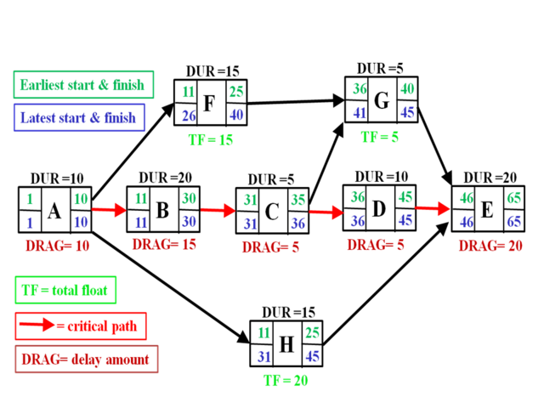
Cont’d
Network Path Method
Activity on Arrow - AOA (PERT Diagram)
Activity on Node - AON (Precedence Diagram)
This Photo by Unknown author is licensed under CC BY-SA.

Slide 11
Project Proposal
1(a) Project Statement
1(b) Project Rasionalitas
1(c) Project Objektif
1(d) Project Signifikansi

Slide 12
1(a) Project Statement
Pendek, jelas dan mempunyai arti yang tepat
Dapat menjawab pertanyaan:
Siapa-target, siapa yang akan diuntungkan
Apa-goals / objektif, aktifitas utama
Di mana-lokasi
Mengapa-projek ini sangat penting
Kapan-durasi dari proyek
Bagaimana cara meraih tujuan

Slide 13
1(b) Project Rasionalitas
Menyediakan informasi penting dan relevantentang bagaimana masalah berkembang dan statusnya saat ini
Bagian ini harus memberikan solusi yang jelas
Hal ini sangat penting karena dapat memberikan sponsor kejelasan mengenai pengetahuan dari sang penulis

Slide 14
1(c) Project Objektif
Untuk menyiapkan objektif:
1. Buatlah daftar-daftar objektif
2. Buat secara spesifik
3. Buatlah dengan kata-kata aksi
4. Berikan who, what, where, when, how.

Slide 15
1(d) Project Signifikan
Adalah bagian yang lain yang dapat menguatkan argumen proyek
Garis bawahi beberapa poin seperti:
Jelaskan mengapa proyek ini penting.
Jelaskan mengapa proyek harus tepat waktu
Jelaskan mengapa metode yang ditawarkan terbaik
Jelaskan siapa yang akan diuntungkan
Berikan keuntungan jangka panjang dan lebar
Jelaskan bagaimana proyek dapat memenuhi tujuan sponsor

Slide 16
Metodologi
Bagian ini menjelaskan jantung dari proposal
Di sini menjelaskan secara jelas apa yang ingin dilakukan
Dapat merujuk ke proses dari SDLC
Terdapat berbagai macam metode
Software : SDLC
Jaringan:PPDIOO

Slide 17
Cont’d
(a) Project Objectives
Objektif projek dijelaskan lebih detail lagi
(b) Project Struktur Organisasi
Struktur organisasi dari institusi mengaris bawahi departemen atau individu yang berkaitan dengan proyek ini

Slide 18
Cont’d
(c) Target
Diskusikan ulang siapa yang akan diuntungkan dan mengapa
Target sebaiknya diidentifikasikan dengan jumlah yang spesifik
(d) Aktivitas Project
Setiap dari aktivitas sebaiknya didiskusikan dengan komprehensif dan jelas
Cara terbaik melakukannya adalah bertahap

